Slide 1
Aplicación de capacitación
Noviembre 2023

Slide 2

01.
Aplicación de capacitación
App de capacitación
Además de la plataforma, puedes descargar la App de
Capacitación en tu móvil personal Android, para acceder de
forma fácil a manuales y recursos de aprendizaje complementarios.​
A continuación, aprenderás a descargar e instalar la aplicación en tu móvil.
Recuerda: Esta App es solo de uso complementario al material de capacitación y su descarga es opcional.

Slide 3
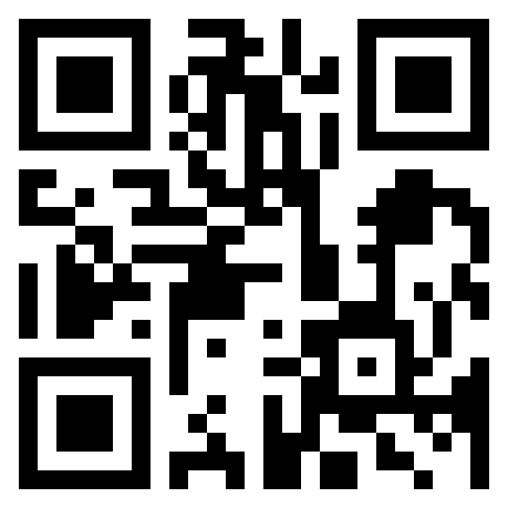
01.
Aplicación de capacitación
¿Cómo descargar la App?
Debes leer el siguiente código QR con la cámara de tu celular. Adicionalmente puedes descargarla directamente en tu móvil, desde el siguiente link: ​
​
http://mobincube.mobi/8FBXYY​

Slide 4
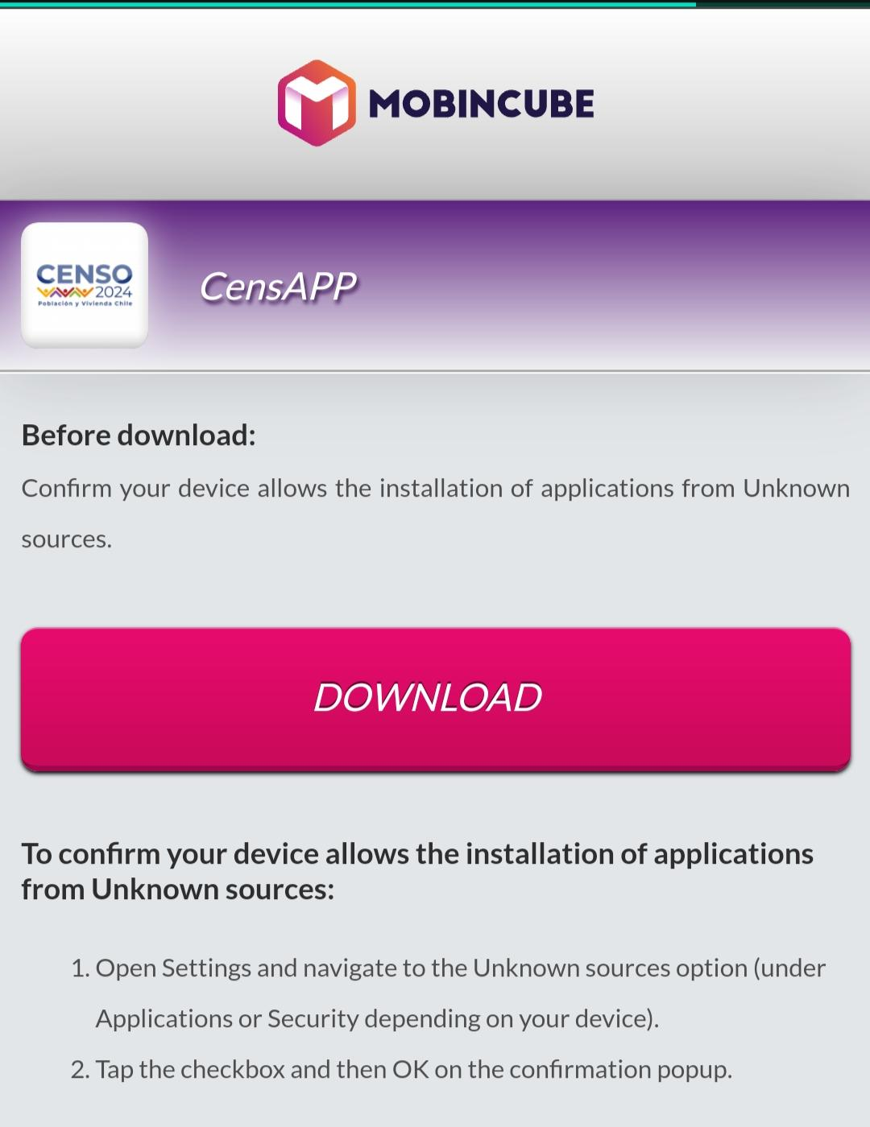
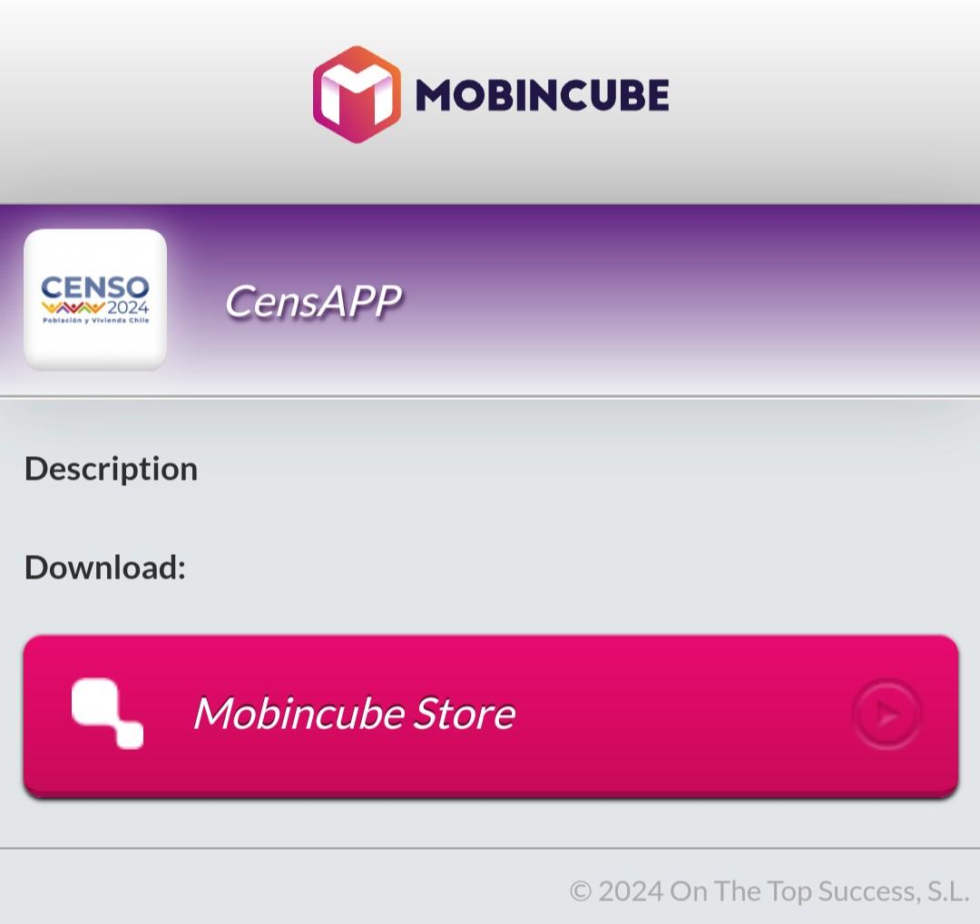
01.
Aplicación de capacitación
¿Cómo descargar la App?
s
Presiona el botón "Mobincube Store".​
Presiona el botón "Download".​
La descarga comenzará automáticamente.

Slide 5
01.
Aplicación de capacitación
¿Cómo instalar la App en tu móvil?
Desde tu celular ingresa a "Ajustes".​
Selecciona la opción "Aplicaciones".​
Toca "Acceso a aplicaciones especiales".​
Selecciona "Instalar aplicaciones desconocidas".​
Selecciona el navegador desde el cual descargaste la aplicación (Ejemplo: Google Chrome, Firefox u otro).​
Toca el interruptor "Permitir desde esta fuente".​
Ahora ingresa a la "Carpeta de descargas" de tu móvil y selecciona el archivo que acabas de descargar. ​
Al seleccionarlo, debes presionar la opción "instalar", luego podrás acceder normalmente a la App.

